Slide 1
Mars ONE
Een nieuwe samenleving op Mars beginnen

Slide 2

Mars 1
https://youtu.be/2FXp8cr4fe8

Slide 3
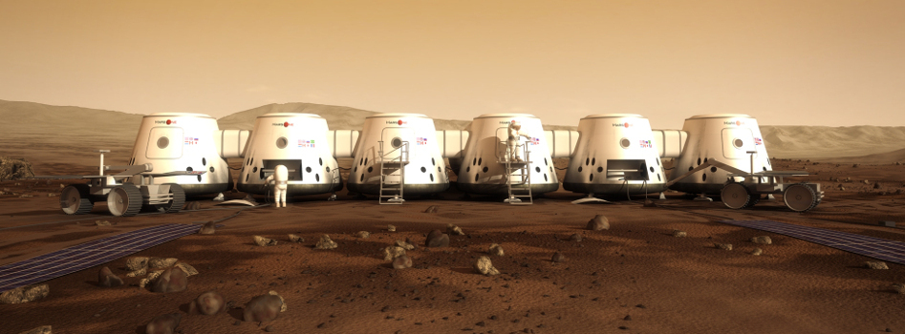
Mars 1
Mission
It is Mars One's goal to establish a human settlement on Mars.
Human settlement of Mars is the next giant leap for humankind. Exploring the solar system as a united humanity will bring us all closer together.
Mars is the stepping stone of the human race on its voyage into the universe. Human settlement on Mars will aid our understanding of the origins of the solar system, the origins of life and our place in the universe. As with the Apollo Moon landings, a human mission to Mars will inspire generations to believe that all things are possible, anything can be achieved.

Slide 4
Mars 1
Mars One wil een kolonie stichten op Mars. In 2026 zouden er al 4 mensen naar Mars moeten afreizen.
Waarom zouden mensen op Mars willen gaan wonen?
Zou jij gaan?
Waarom worden de mensen die op Mars willen wonen onderworpen aan psychische evaluaties?
Denk je dat de samenleving op Mars op de samenleving op Aarde zou lijken?
https://www.mars-one.com/mission

Slide 5
The astronauts will be facing the task of determining how to organize themselves politically in order to ensure fair and reasonable decision-making processes. During the preparation program, they will expand their knowledge on different forms of social organization on Earth, and how cultures vary in terms of determining issues of social structure (e.g. social hierarchy, distribution of power, approaches to decision-making, kinship structure, and management of resources).
Early on, because the settlement will be very small, it is likely that most decisions will be collective and require unanimity. As the community grows it will become necessary to develop more complex systems for managing conflict and maintaining effective ways to make decisions. Mars One will provide training and a database of knowledge about human social organization to assist in that process as the settlement grows
https://www.mars-one.com/faq/mission-to-mars/what-governmental-system-and-social-structure-will-be-implemented-on-mars

Slide 6
Who wants to be an astronaut?
De kolonisten worden gekozen middels een strenge selectieprocedure en in het format van een realityshow.
Zoals we zagen is het niet alleen belangrijk dat de kolonisten goede astronauten zijn, het is ook belangrijk dat ze goed met elkaar kunnen samenleven
Opdracht
Verdeel de klas in twee groepen
Bedenk een opdracht die we in de realityshow zouden kunnen om hoopvolle kandidaten te testen op hun geschiktheid een nieuwe samenleving te beginnen op Mars. De opdracht moet in 10 minuten uit te voeren zijn
Op welke skills let je?
Op welke eigenschappen let je?
→ Je mag ervan uitgaan dat alle kandidaten even goed zijn in de ‘technische’ aspecten van het astronaut zijn.
3. Groep 1 voert de opdracht uit van groep 2 en visa versa
4. Groep 1 selecteert de 4 winnaars uit groep 2 en visa versa

